Slide 1
Daily Active Kids
Карнаухова Дарья
Раева Айнаш
Хммелькова Кристина

Slide 2
Актуальность проекта
Тренд ведения здорового образа жизни
Периодическое снижение уровня мотивации в ведении ЗОЖ
Срывы из-за отсутствия системности / большого информационного потока

Slide 3
Проблема
Отсутствие на рынке подходящего приложения, работающего на основе умных весов, предназначенных специально для родителей и их детей.
Проблема клиента, которую мы решаем.
В них нет специального «режима» для семейного доступа, который предлагает различные функции в зависимости от «статуса» пользователя.
Почему существующих вариантов решения
не достаточно?

Slide 4
Решение
Мобильное приложение:
- Отслеживание параметров здоровья членов семьи
- Напоминание о приеме пищи, воды, медикаментов
- Геймификация
Ценность - здоровая семья и поддержание здоровья (экономия времени, сил и прививание полезных привычек).

Slide 5
Рынок
Мы планируем работать на рынке B2C
Наша ЦА - это 1 млн. человек
Наше решение будет стоить 150 рублей - это 150 млн. рублей
Сегменты А и B - 45 млн. рублей (0,3 доля предыдущей суммы)
Сможем заработать в первый год - 1,35 млн. рублей (0,03 доля от доли) * 12 месяцев = 16,2 млн. рублей

Slide 6
Бизнес-модель
Мы будем делать приложение
Это будет стоить 1,5 млн.руб.
У нас будут покупать ежемесячную подписку
Дополнительно мы можем зарабатывать на предоставлении еженедельной сводки по параметрам каждого челна семьи с предложениями по изменению/поддержки от ИИ, исходя из полученных данных

Slide 7
Текущие результаты
На данный момент мы находимся на стадии доработки идеи (детализация внешнего вида) и поиска разработчика, который сможет реализовать нашу задумку.

Slide 8
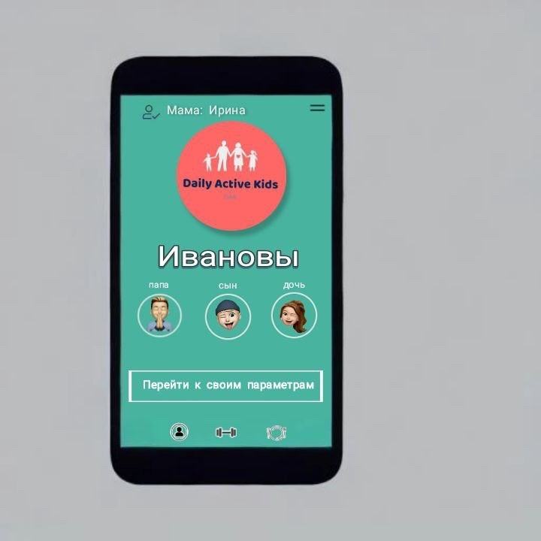
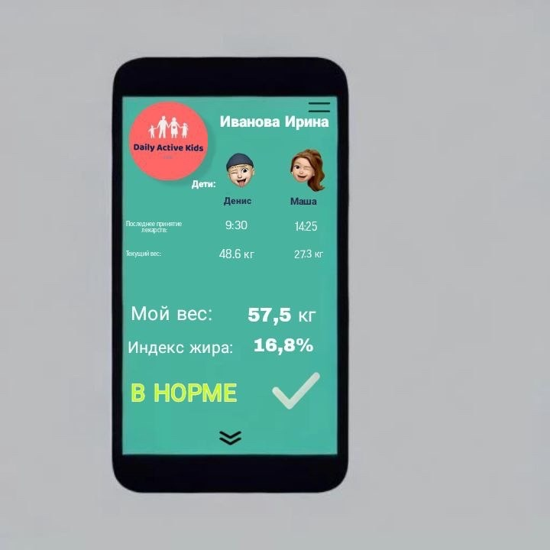

Slide 9
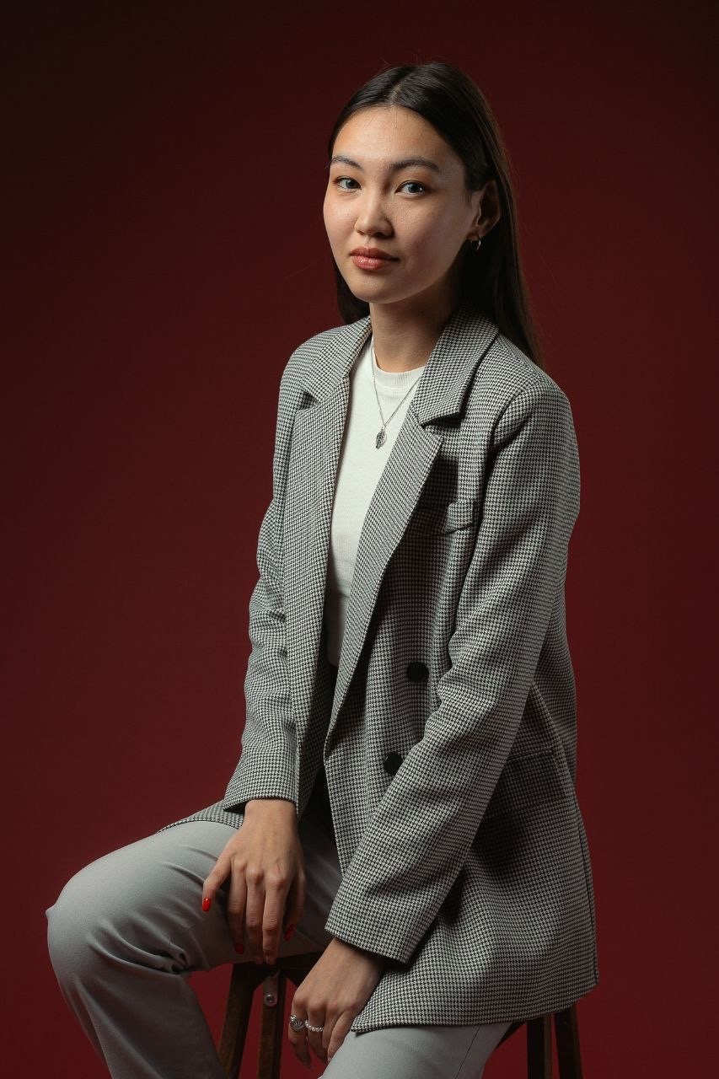
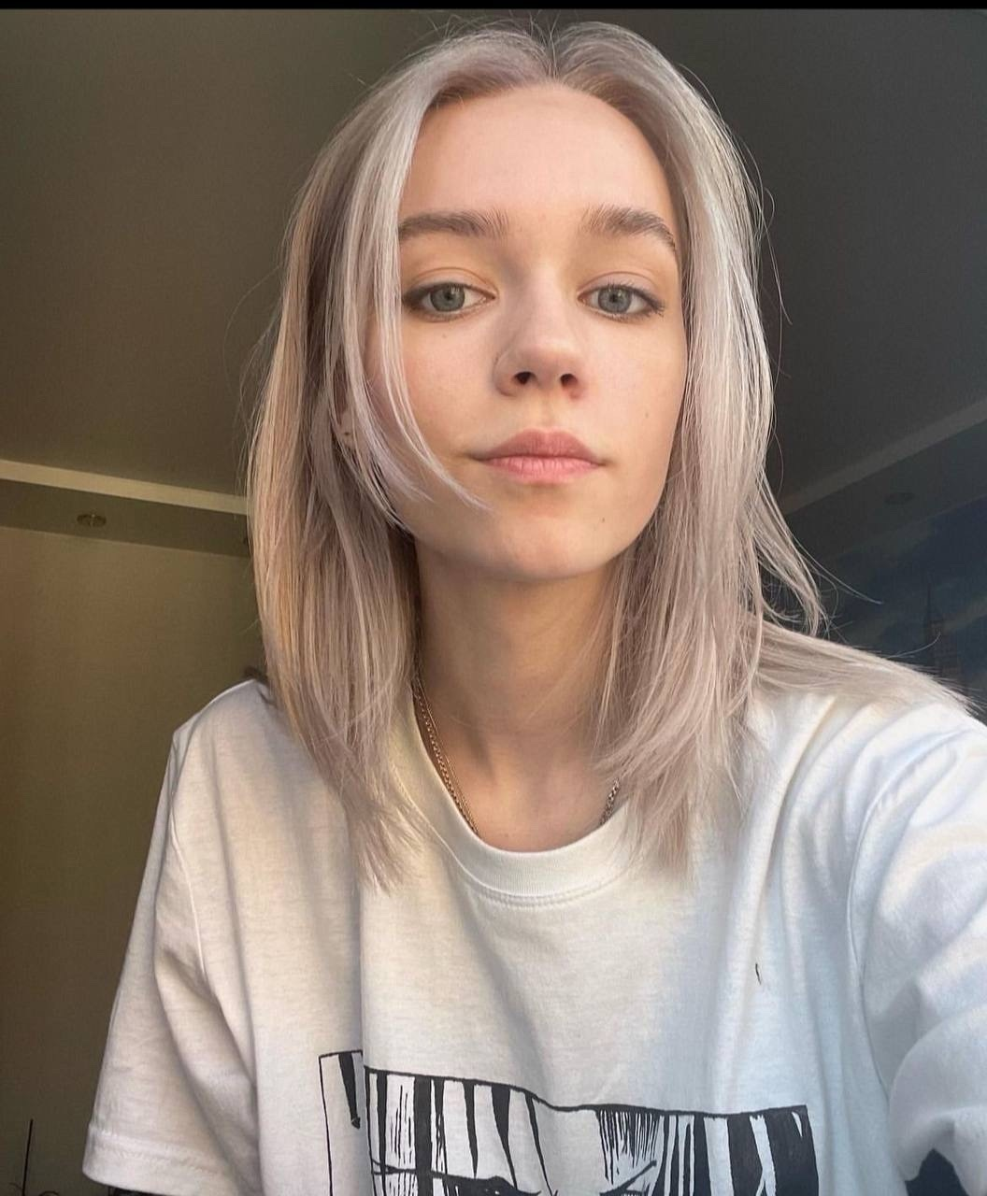

Команда
Раева Айнаш
Хмелькова Кристина
Карнаухова Дарья
CEO
CTO
CMO

Slide 10
Планы развития
Планируем перейти к глубинному анализу рынка, с целью выявления различных недостатков тех или иных приложений, связанных с поддержанием здоровья.
Найти разработчика приложения.

Slide 11
Контакты
Телефон
email
+7 (950) 331-59-41 Раева Айнаш (лидер)
bratc5@mail.ru Хмелькова Кристина (разработчик)

